Slide 1
跨平台持续交付方案
By Sumpay.JsonLu

Slide 2
目标
快速迭代
高性能
One is All
高可用
高效率

Slide 3
分析
产品前端化
产品前端化
融合web访问方式，提升源码利用效率
业务拆分复杂，交互场景复杂
ADN
应用定义网络
使用高可用行路由访问、全双工复用技术，提升访问效率
ADS
应用定义存储
定义服务与消费边界，多元化存储消费场景，提升加载效率

Slide 4
1.数据存储方式
Network
Data
Disk
Package

Slide 5
1.1网络存储
JS
File Cache
Network
Image
Data Cache
API

Slide 6
1.2磁盘存储
PUSH
File
Disk
Image
Download
PreLoad
Cache

Slide 7
1.3安装包存储
Image
Package
Cache
JSON

Slide 8
2.网络交互方式
3rd Service
APP
Service

Slide 9
2.1服务优化
网络
客户端
加载
DNS查询
建链
资源下载
创建VD
UI渲染
优化
HTTPDNS
域名收敛
代码压缩
首屏优先
异步Layout
HTTP/2
图片自适应
使用list
异步绘制
资源加载
…

Slide 10
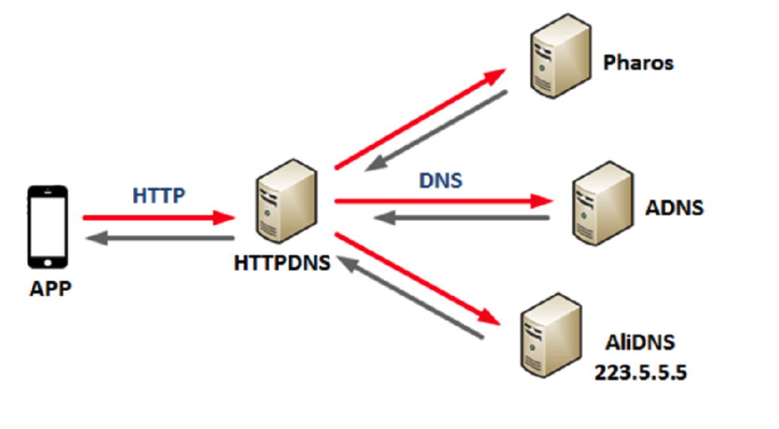
2.2网络链路优化-HTTPDNS
优势
✓ 防止DNS域名劫持
✓更精准的调度
✓更小的解析延迟和调度
✓ 额外的域名相关信息

Slide 11
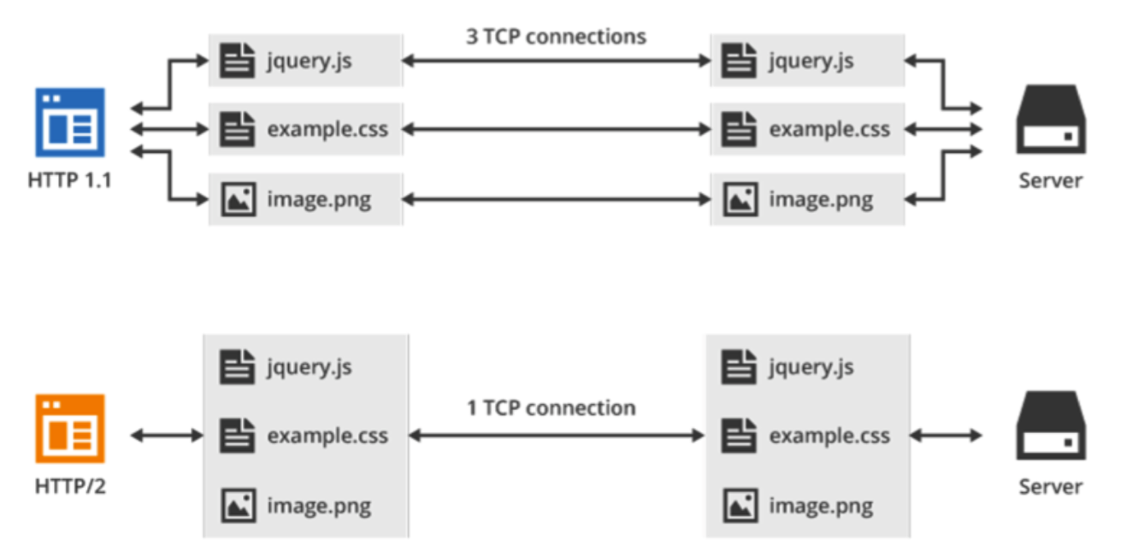
2.3网络链路优化-HTTP2
全双工数据多路复用

Slide 12
2.4资源下载优化-资源预加载
资源请求
平台
客户端
本地文件命中
NO
YES
加载本地资源
加载网络资源

Slide 13
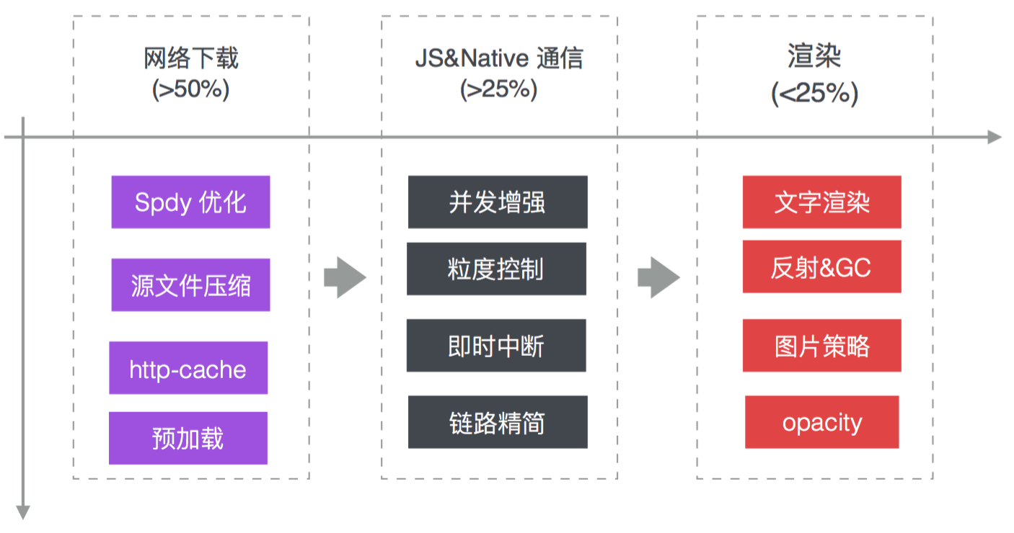
3.1 App优化—TimeLine

Slide 14
3.1 App优化—预加载
资源请求
1.APP启动预先下载
2.通过长连接通道PUSH
3.全量/增量，被动/强制更新结合
4.400ms->10ms(IOS)
5.850ms->35ms(Android)
本地命中
N
Y
远程服务器
加载本地资源
加载远程资源

Slide 15
Thanks

